Slide 1
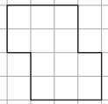

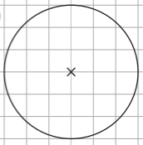













Berechne jeweils den Umfang $U$ und den Flächeninhalt $A$ (1 Kästchen = 0,5 cm)

Slide 2
Was sind ähnliche Figuren?

Slide 3
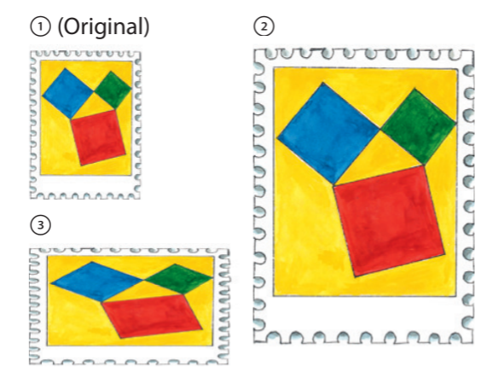
Was sind ähnliche Figuren?

Slide 4



















Ähnlichkeit
Zwei Figuren sind ähnlich, wenn die eine Figur eine maßstäbliche Verkleinerung/Vergrößerung der anderen Figur ist.
Dabei gilt:
Winkelerhaltung: $α=α^{′}, β=β^{′}, …$
Ähnlichkeitsfaktor: $k=\frac{a^{′}}{a}=\frac{b^{′}}{b}=…$
$$A′$$
$$c$$
$$A$$
$$B$$
$$α$$
$$α′$$
$$β$$
$$a$$
$$b$$
$$b′$$
$$γ$$
$$a′$$
$$C$$
$$γ′$$
$$β′$$
$$C′$$
$$B′$$
$$c′$$

Slide 5
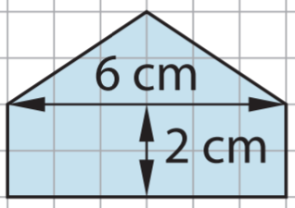
Übung 1
Vergößere die blaue Ausgangsfigur maßstäblich um den Faktor 2,5.

Slide 6
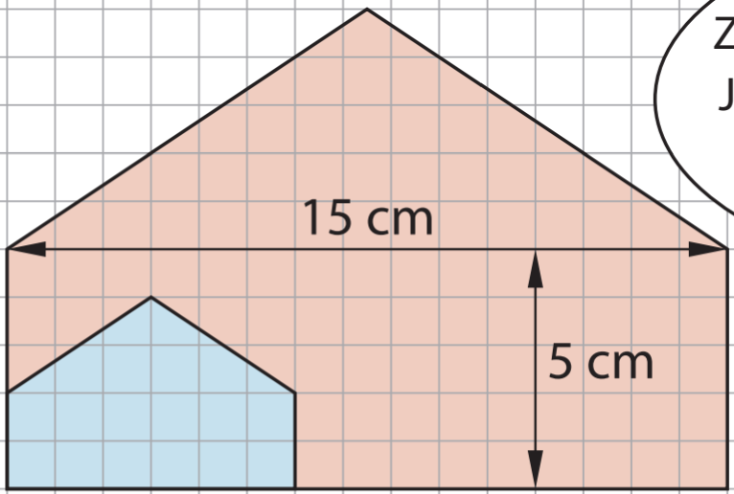
Übung 1
Vergößere die blaue Ausgangsfigur maßstäblich um den Faktor 2,5.

Slide 7
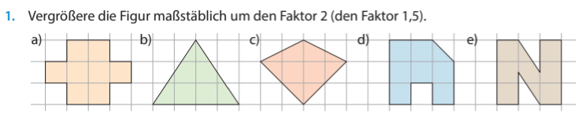
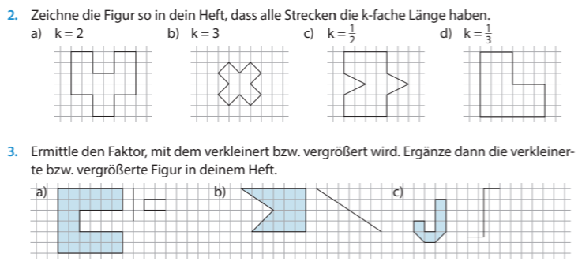
Fun178/1, Fun179/2, Fun179/3

Slide 8
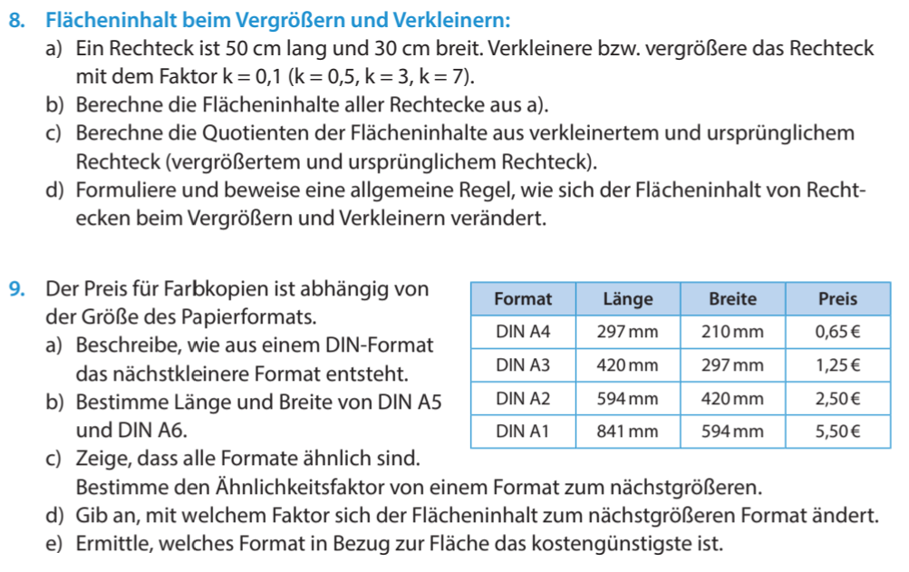
Bearbeite Fun180/8, Fun180/9.

